Slide 1
Роль педагога-наставника в достижении высоких результатов обучающимися в олимпиадах по английскому языку.
Емелина Ирина Николаевна,
учитель английского языка

Slide 2
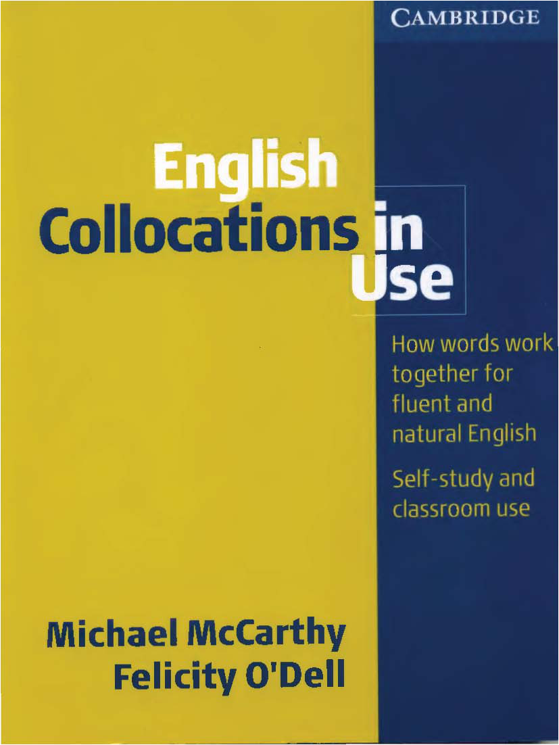
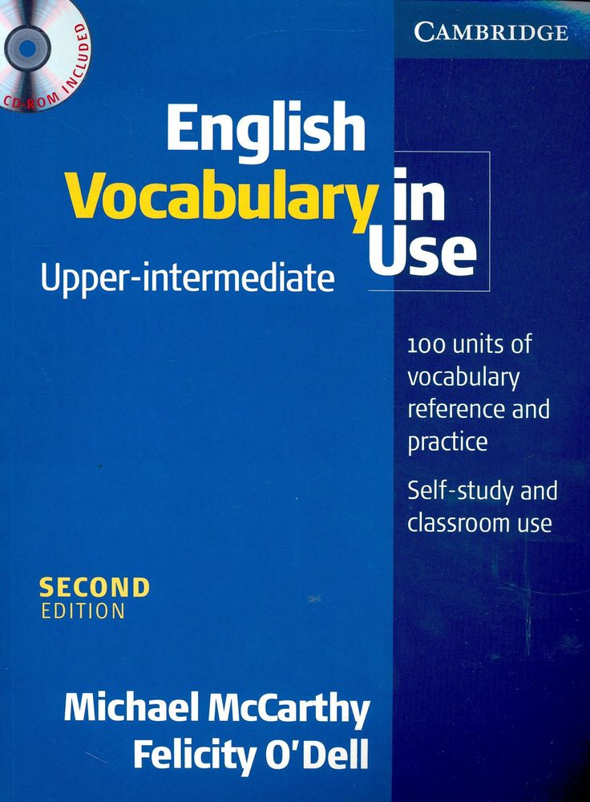
Книги, которые можно использовать для подготовки к олимпиадам по английскому языку.

Slide 3
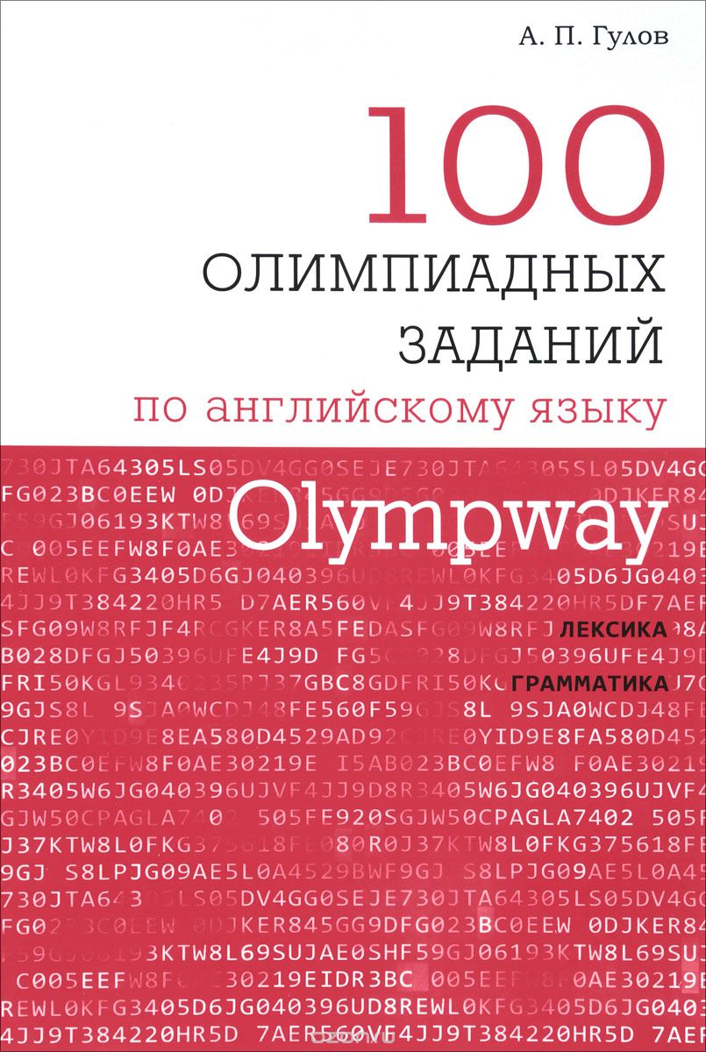
Книги, которые обязательно нужно использовать для подготовки к олимпиадам по английскому языку

Slide 4
Олимпиады по английскому языку
Олимпиада школьников «Ломоносов» https://olymp.msu.ru
Олимпиада школьников «Высшая проба» https://olymp.hse.ru

Slide 5
Олимпиады по английскому языку
Олимпиада школьников «Покори Воробьевы горы!» https://pvg.mk.ru
Олимпиада школьников «Учитель школы будущего» https://www.mgpu.ru

Slide 6
Олимпиады по английскому языку
Олимпиада МГИМО МИД России для школьников
http://olymp17-18.mgimo.ru
http://turlom.olimpiada.ru
Турнир имени М.В. Ломоносова (лингвистика)

Slide 7
https://school-olymp.ru
Коалиция – это образовательный центр, созданный Ассоциацией победителей олимпиад при поддержке Центра Педагогического Мастерства и Московского центра непрерывного математического образования.
Наши курсы направлены на подготовку учеников средней и старшей школы к олимпиадам различного уровня.
Мы обеспечиваем качественный подход в обучении: учим правильно понимать поставленные задачи, находить нестандартные варианты их решений и не бояться совершать ошибки.

Slide 9
Учебно-научная школа ТюмГУ https://junior.utmn.ru

Slide 10
http://upwego.ru
https://olimpiada.ru

Slide 11
Спасибо за внимание!

